Slide 1
SVETLO
Skladanie farebných svetelných lúčov

Slide 2
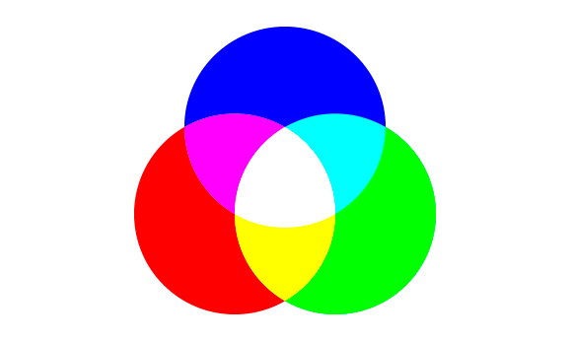
Základné farby
Opakujeme: farby spektra sú: červená, oranžová, žltá zelená, modrá, indigová, fialová.
Tri farby z nich nazývame základné farby:
červená, modrá, zelená
Z týchto troch farebných svetiel môžu vhodným skladaním vzniknúť všetky farby spektra a nielen tie.
Ak zložíme všetky tri základné farebné svetlá rovnakej intenzity, vznikne biele svetlo.

Slide 3



Skladanie farebných svetiel a skladanie farieb na maľovanie
Rozdiel v skladaní je aj v tom, že náterové farby sú nepriehľadné.

Slide 4
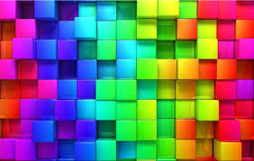
Ak vložíme pred biele svetlo priehľadný farebný filter, tento prepustí len tú časť svetla, ktorá má farbu filtra.
Vieme, že na sietnici sú bunky zodpovedné za farebné videnie. Niektoré sú citlivé na červené, iné na zelené alebo na modrofialové svetlo. Rôznym stupňom ich podráždenia vnímame rôzne farby.
A teraz trochu zábavy:

